Slide 1
ab LÓGICA DE PROGRAMAÇÃO ab
RAGE
PROFESSOR: GUSTAVO
CORTES
CURSO: ESTRUTURAS REPETITIVAS
AULA 2

Slide 2
CONCEITO
Estrutura Repetitiva submete uma instrução ou bloco a uma série de repetições, que podem ser de quantidades de vezes definida ou não.

Slide 3
SINTAXE
Início
Entrada
Instruções Submetidas a repetição
Saida de Repetição

Slide 4
ESTRUTURAS REPETITIVAS
While
Do while
for

Slide 5
WHILE
Uma instrução de repetição que permite ao programador especificar que um
programa deve repetir uma ação enquanto alguma condição permanecer verdadeira.
sintaxe
while(condição) {
< instrução 1>
<instrução 2>
i++
}
Notes:
O termo while pode ser traduzido para o português como “enquanto”. Este termo é utilizado para construir uma estrutura de repetição que executa, repetidamente, uma única instrução ou um bloco delas “enquanto” uma expressão booleana for verdadeira.
Veja que a inicialização precede o início da repetição. A palavra reservada while sempre será seguida de um par de parênteses, que delimitam a condição desta estrutura de repetição. Essa condição deve ser uma expressão booleana e, enquanto ela for verdadeira, esta estrutura continuará executando as instruções contidas no seu corpo.

Slide 6
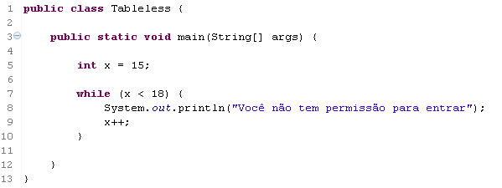
WHILE - EXEMPLO

Slide 7
DO WHILE
é uma variação da estrutura while. Onde Existe uma diferença sutil, porém importante, a instrução é executada pelo menos uma vez
sintaxe
do {
< instrução 1>
<instrução 2>
i++
}while(condição)
Notes:
A estrutura de repetição do-while é uma variação da estrutura while. Existe uma diferença sutil, porém importante, entre elas. Em um laço while, a condição é testada antes da primeira execução das instruções que compõem seu corpo. Desse modo, se a condição for falsa na primeira vez em que for avaliada, as instrução desse laço não serão executadas nenhuma vez. Em um laço do-while, por outro lado, a condição somente é avaliada depois que suas instruções são executadas pela primeira vez, assim, mesmo que a condição desse laço seja falsa antes de ele iniciar, suas instruções serão executadas pelo menos uma vez.

Slide 8
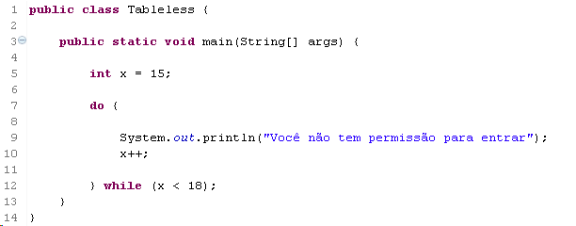
DO WHILE - EXEMPLO

Slide 9
FOR
Uma instrução de repetição QUE permite o programador especificar que um programa deve repetir uma ação N VEZES, DESDE QUE O N SEJA CONHECIDO ANTERIORMENTE
Notes:
Observe que a inicialização, condição e iteração aparecem, entre parênteses, após a palavra reservada “for” e elas são separadas apenas por um ponto-e-vírgula. A instrução ou bloco de instruções que este tipo de laço repete são transcritos a partir da linha subsequente ao seu cabeçalho.
O laço for e o laço while são apenas formas diferentes de uma mesma estrutura básica de repetição. Qualquer laço for pode ser transcrito em termos de um laço while e vice-versa. Do mesmo modo que em um laço while, se a condição de um laço for já é falsa logo na primeira avaliação que se fizer dela, as instruções contidas em seu corpo jamais serão executadas.

Slide 10
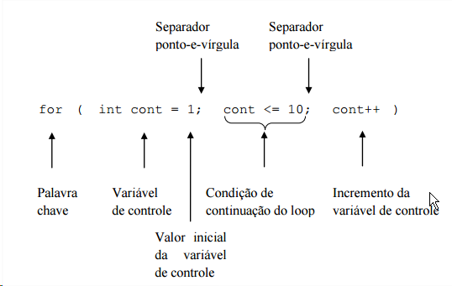
FOR - ESTRUTURA
Notes:
Observe que a inicialização, condição e iteração aparecem, entre parênteses, após a palavra reservada “for” e elas são separadas apenas por um ponto-e-vírgula. A instrução ou bloco de instruções que este tipo de laço repete são transcritos a partir da linha subsequente ao seu cabeçalho.
O laço for e o laço while são apenas formas diferentes de uma mesma estrutura básica de repetição. Qualquer laço for pode ser transcrito em termos de um laço while e vice-versa. Do mesmo modo que em um laço while, se a condição de um laço for já é falsa logo na primeira avaliação que se fizer dela, as instruções contidas em seu corpo jamais serão executadas.

Slide 11
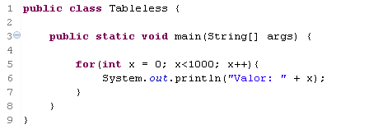
FOR – EXEMPLO

